Slide 1
Взаимодействие детского сада и семьи по профилактике дорожно – транспортного травматизма

Slide 2
Родительское собрание
Оформление информационных стендов
Мониторинг
Проведение выставок, конкурсов
Формы работы с семьёй
Оформление уголков безопасности
Семинар -практикум
Беседы
Консультации
Совместная деятельность детей и родителей
Показ открытых мероприятий

Slide 3
Родительские собрания
Тема:
«Профилактика детского
дорожно-транспортного
травматизма»
Цель: Снижение уровня детского
дорожно-транспортного травматизма
посредством информирования и
Обучения родителей

Slide 4
Мониторинг
На родительском собрании собирается информация посредством
опросника
Всегда ли Вы правильно переходите проезжую часть дороги?
Ведя ребенка в детский сад, Вы отпускаете его самостоятельно
переходить дорогу ( мостовую )?
Обучаете ли Вы своего ребёнка правилам поведения в транспорте?
Знает ли Ваш ребенок, где находится школа, в
которой он будет учится?
Как туда идти, как переходить улицу, какие
знаки встречаются по дороге?
Как Вы реагируете, если на Ваших глазах чужие
дети нарушают правила дорожного движения?
Хотелось бы Вам получить квалифицированную
консультацию по воспитанию культуры поведения
в общественных местах и на улице?

Slide 5
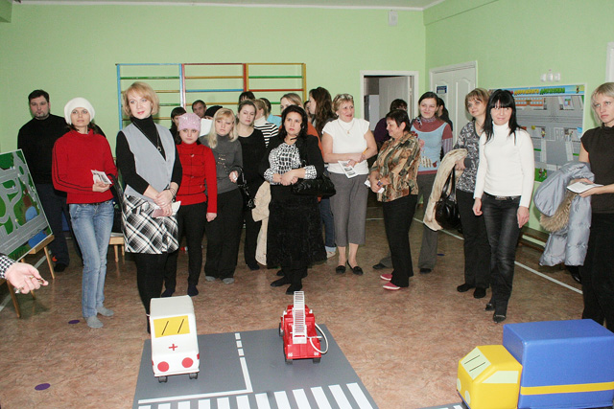
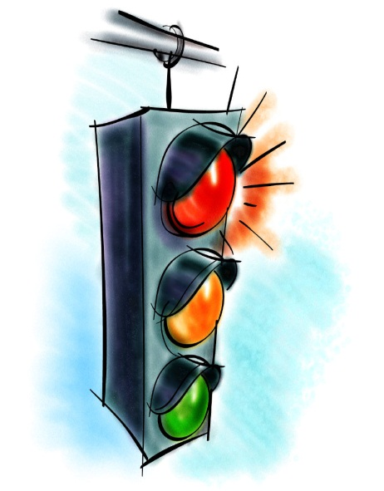
Беседы, консультации
Помни правила движенья,
Как таблицу умноженья,
Знай всегда их назубок…
Свои имеют правила
Шофер и пешеход!

Slide 6
Показ открытых мероприятий
Перейти через дорогу
Вам на улицах всегда
И подскажут и помогут
Говорящие цвета.

Slide 7
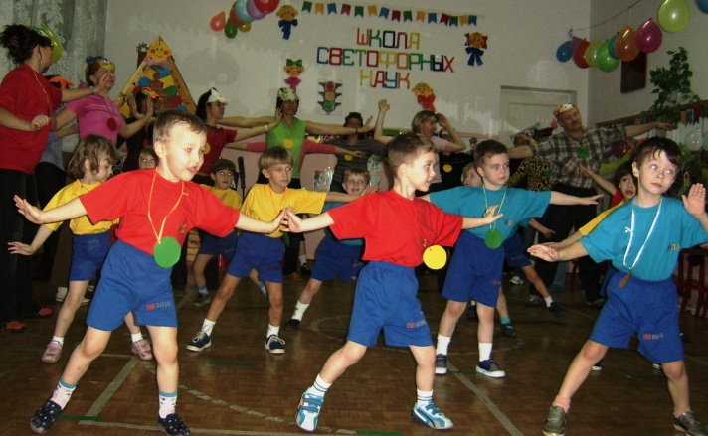
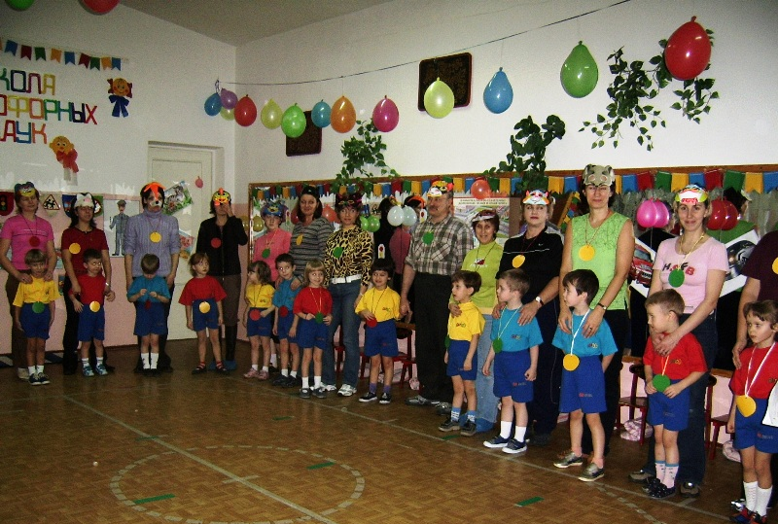
Совместная деятельность детей и родителей
«Школа светофорных наук»
ЦЕЛЬ : Познакомить детей с улицей, её особенностями, закрепить правила поведения на улице

Slide 8
Семинар - практикум
Проезжая часть
Тротуар
Пешеходный переход
«Знай!
Помни!
Соблюдай!»

Slide 9
Оформление уголков
безопасности
Информационные
стенды

Slide 10
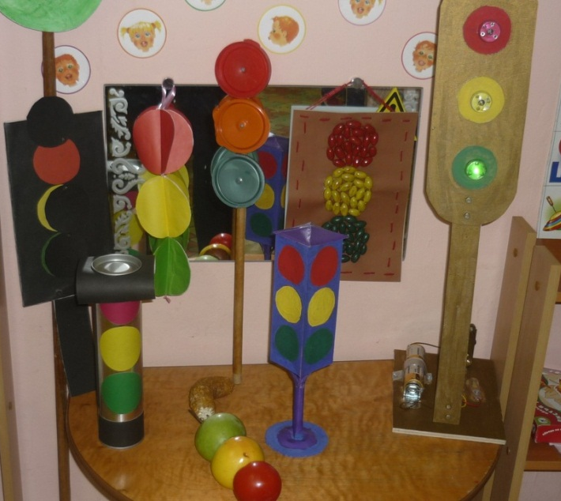
Проведение выставок, конкурсов

Slide 11
Спасибо за внимание!
Правила движения,
Все без исключения,
И взрослые, и дети
Знать всегда должны!

